Slide 1
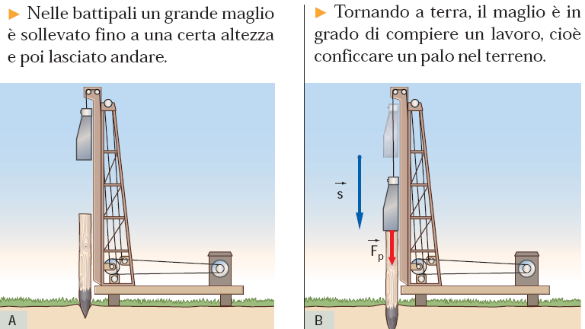
Energia potenziale gravitazionale (della forza-peso)‏
E' quella posseduta da un corpo che si trova ad una certa quota rispetto al suolo: energia potenziale gravitazionale, che dipende dal lavoro della forza-peso.

Slide 2
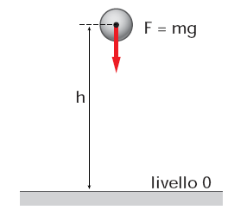
Energia potenziale gravitazionale
L'energia potenziale gravitazionale di un corpo è uguale al lavoro compiuto dalla forza-peso per spostare il corpo dalla sua posizione a quella di riferimento (livello zero).
Il lavoro è
F_{P} = mg ; s = h, perciò W=mgh.

Slide 3
$$W= \int_{A}^{B}{F·ds}$$
$= \int_{h}^{0}{−mg·dx}$
= - $mgx$ $\begin{matrix}0 \\ h\end{matrix}$
= $mgh$
= $U\left(h\right)$
l’energia potenziale diminuisce nel
moto dall’altezza h a 0
$=Uiniziale−Ufinale$ = - ΔU

Slide 4
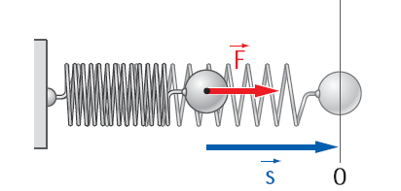
Energia potenziale elastica
Una molla deformata può compiere un lavoro per tornare verso l'equilibrio: possiede energia potenziale elastica.
L'energia potenziale elastica di una molla è uguale al lavoro compiuto dalla forza elastica per riportare la molla all'equilibrio (livello di zero).

Slide 5
$$W= \int_{A}^{B}{F·ds}$$
$= \int_{x}^{0}{−kx·dx}$
= - $\frac{1}{2} k x^{2}$ $\begin{matrix}0 \\ x\end{matrix}$
= $\frac{1}{2} k x^{2}$
l’energia potenziale diminuisce nel
moto dalla posizione x alla posizione
di equilibrio
= $U(x)$
$=Uiniziale−Ufinale$ = - ΔU

Slide 6
Energia potenziale di A: differenza di energia potenziale tra A e la posizione di riferimento R.
Variazione di energia potenziale:
$$ΔU=−\int_{iniziale}^{finale}{F·ds}$$

Slide 7
conservazione dell'energia meccanica
Per il teorema dell'energia cinetica si ha:
Per la definizione di variazione di energia potenziale:
Allora
La somma E = U + K rimane costante.

Slide 8
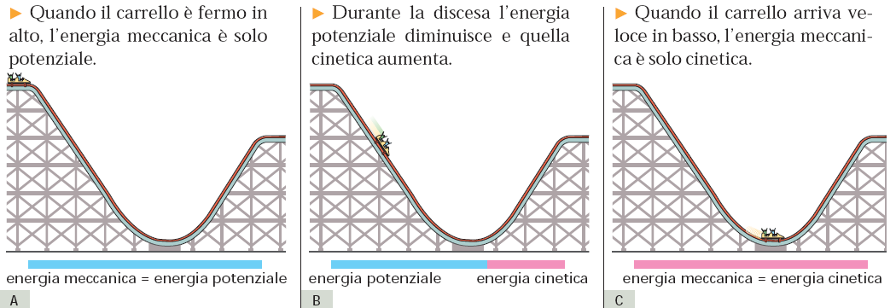
9. La conservazione dell'energia meccanica
Nel moto di un carrello l'energia potenziale si trasforma in energia cinetica:
In assenza di attrito, l’energia meccanica = K + U rimane costante.

Slide 9
L'espressione generale del teorema di conservazione dell'energia meccanica
In un sistema isolato in cui agiscono solo forze conservative l'energia meccanica totale del sistema E = U + K si conserva (rimane costante).
Se le forze non sono conservative non si può definire U.

Slide 10
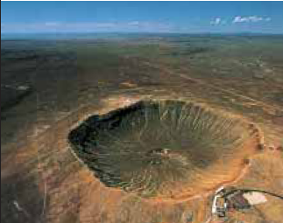
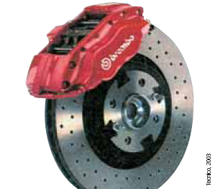
10. La conservazione dell'energia totale
Nella realtà ed in presenza di attriti l'energia totale di un sistema non si conserva. Ad esempio un meteorite cadendo acquista K a spese di U, ma nell'impatto al suolo perde ogni energia.
In questi casi l'energia meccanica si trasforma in energia interna dei corpi, che in genere si percepisce come aumento di temperatura.

Slide 11
10. La conservazione dell'energia totale
L'energia cinetica del meteorite si è trasformata in rotture e deformazioni ed energia interna del terreno.
L'energia cinetica di un'automobile che frena si trasforma in energia interna dei freni – che si riscaldano – e dell'aria vicina.
In un sistema isolato l’energia totale (meccanica + interna + chimica + elettrica...) del sistema si conserva.

